Slide 1
Лабораторная работа № 3.
Геометрические
преобразования
изображений
03
Выполнили Лебёдкин Владислав и Травкова Ирина,
группа 932302
Notes:
Источник: lab3.ipynb, вариант 4. Изображения взяты из сохранённых выводов ноутбука, без повторного выполнения и изменения результатов. Оформление взято из приложенной презентации лабораторной работы №2.

Slide 2
Задания 4 варианта
01
Масштабировать изображение в 0,25 раза (уменьшить в 4 раза).
02
Повернуть изображение на 180°.
03
Сместить изображение на 150 пикселей вправо.
04
Отразить изображение относительно обеих осей сразу.
05
Выполнить перспективное преобразование для объекта на изображении.
02
Notes:
Источник: lab3.ipynb, вариант 4. Изображения взяты из сохранённых выводов ноутбука, без повторного выполнения и изменения результатов. Оформление взято из приложенной презентации лабораторной работы №2.

Slide 3
Теоретические сведения
01
Геометрическое преобразование изменяет координаты пикселей: размер, положение или форму изображения.
02
Аффинные преобразования сохраняют прямые и параллельность. К ним относятся масштабирование, поворот, перенос и отражение.
03
Перспективное преобразование задаёт соответствие между четырьмя парами точек. Прямые остаются прямыми, но параллельность может нарушаться.
04
Интерполяция определяет значения пикселей при пересчёте координат. В работе используется билинейная интерполяция.
03
Notes:
Источник: lab3.ipynb, вариант 4. Изображения взяты из сохранённых выводов ноутбука, без повторного выполнения и изменения результатов. Оформление взято из приложенной презентации лабораторной работы №2.

Slide 4

Исходное изображение
Размер: 740 × 740 пикселей
Цветовое представление: RGB
Файл: abstract.jpg
original_image = cv2.imread("abstract.jpg")
changing_image = cv2.cvtColor(
original_image, cv2.COLOR_BGR2RGB
)
Каждое преобразование выполняется отдельно над исходным изображением.
04
Notes:
Источник: lab3.ipynb, вариант 4. Изображения взяты из сохранённых выводов ноутбука, без повторного выполнения и изменения результатов. Оформление взято из приложенной презентации лабораторной работы №2.

Slide 5
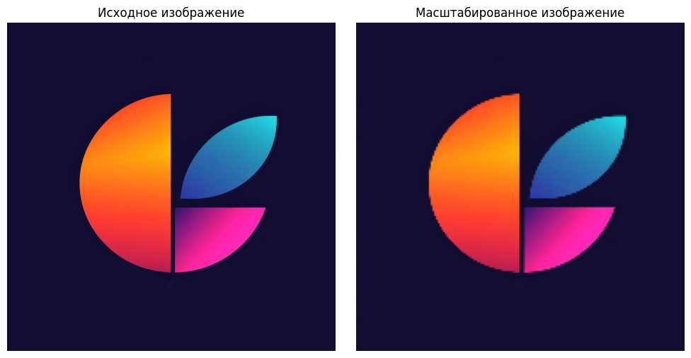
Задание 1.
Масштабирование в 0,25 раза
resized_025 = cv2.resize(
changing_image, None,
fx=0.25, fy=0.25,
interpolation=cv2.INTER_LINEAR
)
740 × 740 → 185 × 185
Ширина и высота уменьшены в 4 раза, число пикселей — в 16 раз.
На графике изображения показаны в одинаковых по размеру областях. Реальное разрешение результата меньше, поэтому заметна потеря детализации.
05
Notes:
Источник: lab3.ipynb, вариант 4. Изображения взяты из сохранённых выводов ноутбука, без повторного выполнения и изменения результатов. Оформление взято из приложенной презентации лабораторной работы №2.

Slide 6
Задание 2.
Поворот на 180°
h, w = changing_image.shape[:2]
center = (w // 2, h // 2)
M_rot = cv2.getRotationMatrix2D(center, 180, 1.0)
rotated_180 = cv2.warpAffine(changing_image, M_rot, (w, h))
Центр, заданный в ноутбуке: (370, 370).
Угол поворота: 180°. Коэффициент масштаба: 1,0.
Размер выходного изображения: 740 × 740 пикселей.
06
Notes:
Источник: lab3.ipynb, ячейка 9. Для изображения чётного размера центр сетки пикселей равен ((w−1)/2,(h−1)/2). В ноутбуке использован центр (w//2,h//2), поэтому результат может отличаться от cv2.flip(image,−1) на один пиксель и иметь заполненную границу. Результат сохранён без пересчёта.

Slide 7
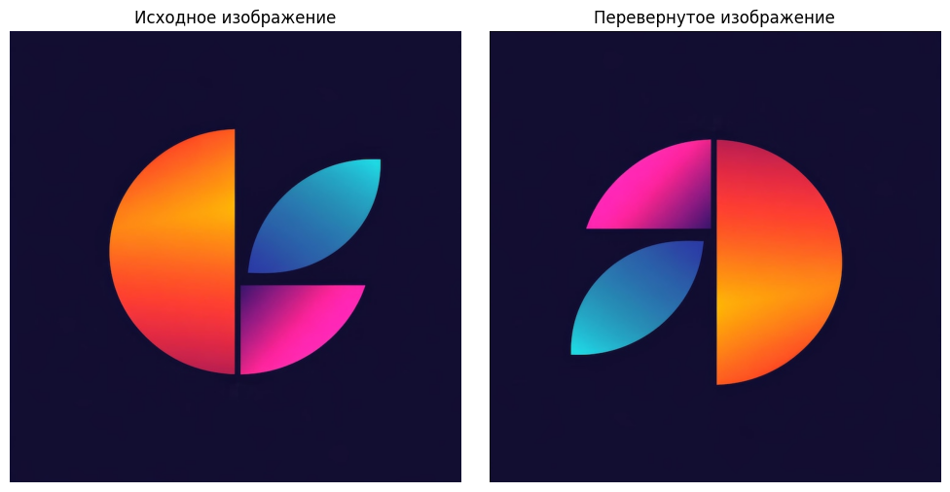
Задание 2.
Результат поворота
Фигура повёрнута на 180°: её верхняя и нижняя, левая и правая части поменяли положение.
07
Notes:
Источник: lab3.ipynb, вариант 4. Изображения взяты из сохранённых выводов ноутбука, без повторного выполнения и изменения результатов. Оформление взято из приложенной презентации лабораторной работы №2.

Slide 8
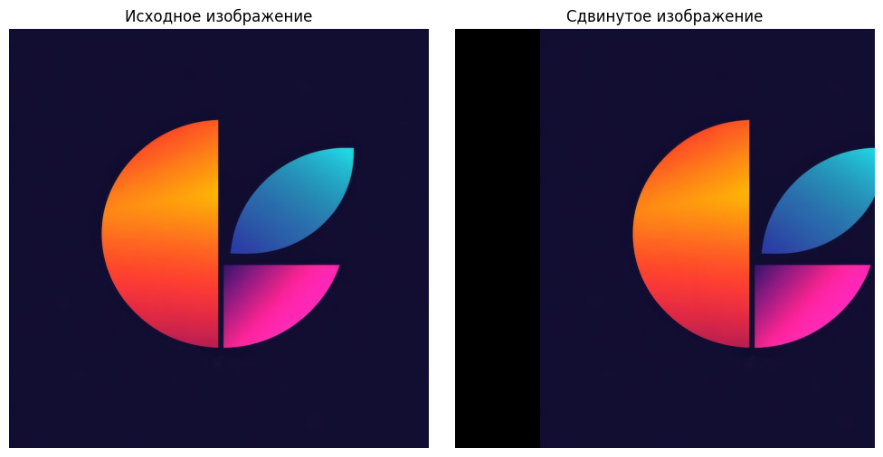
Задание 3.
Сдвиг на 150 пикселей вправо
matrix = np.float32([
[1, 0, 150],
[0, 1, 0]
])
shifted_image = cv2.warpAffine(
changing_image, matrix, (w, h)
)
x′ = x + 150
y′ = y
Размер кадра остаётся
740 × 740 пикселей.
Слева появилась чёрная полоса шириной 150 пикселей. Правая часть изображения вышла за границу кадра и обрезалась.
08
Notes:
Источник: lab3.ipynb, вариант 4. Изображения взяты из сохранённых выводов ноутбука, без повторного выполнения и изменения результатов. Оформление взято из приложенной презентации лабораторной работы №2.

Slide 9

Задание 4.
Отражение относительно обеих осей
mirror_image = cv2.flip(changing_image, -1)
Параметр −1 отражает изображение по горизонтали и вертикали. Это соответствует повороту на 180° вокруг центра сетки пикселей.
09
Notes:
Источник: lab3.ipynb, вариант 4. Изображения взяты из сохранённых выводов ноутбука, без повторного выполнения и изменения результатов. Оформление взято из приложенной презентации лабораторной работы №2.

Slide 10
Задание 5.
Перспективное преобразование
src_points = np.float32([
[100, 80], [400, 120],
[450, 400], [70, 380]
])
dst_points = np.float32([
[0, 0], [w - 1, 0],
[w - 1, h - 1], [0, h - 1]
])
matrix = cv2.getPerspectiveTransform(
src_points, dst_points
)
point_image = cv2.warpPerspective(
changing_image, matrix, (w, h)
)
Четыре исходные точки переходят в углы кадра 740 × 740. Матрица преобразования имеет размер 3 × 3.
Порядок соответствующих точек: верхняя левая, верхняя правая, нижняя правая, нижняя левая.
10
Notes:
Источник: lab3.ipynb, вариант 4. Изображения взяты из сохранённых выводов ноутбука, без повторного выполнения и изменения результатов. Оформление взято из приложенной презентации лабораторной работы №2.

Slide 11
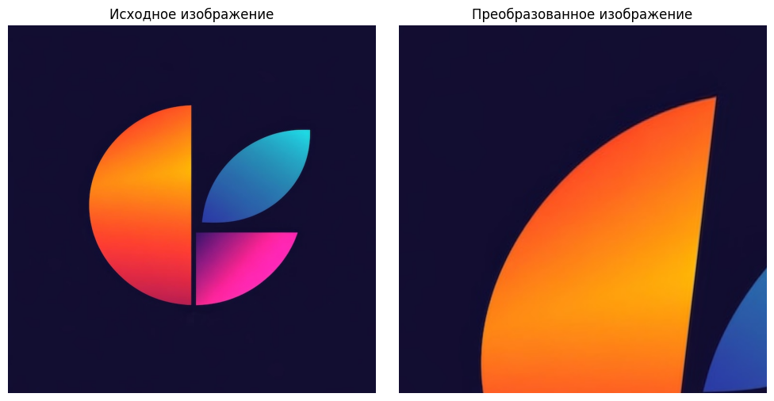
Задание 5.
Результат перспективного преобразования
Выбранная четырёхугольная область растянута на весь кадр. Она включает только часть фигуры, поэтому результат показывает увеличенный и искажённый фрагмент.
11
Notes:
Источник: lab3.ipynb, вариант 4. Изображения взяты из сохранённых выводов ноутбука, без повторного выполнения и изменения результатов. Оформление взято из приложенной презентации лабораторной работы №2.

Slide 12
Выводы по работе
01
Масштабирование уменьшило разрешение с 740 × 740 до 185 × 185 пикселей. Пропорции сохранились, детализация снизилась.
02
Поворот и отражение изменили ориентацию фигуры. Размер выходного кадра остался прежним.
03
Сдвиг изменил положение изображения на 150 пикселей вправо. Фиксированный размер кадра привёл к обрезке справа.
04
Перспективное преобразование отобразило выбранную область на прямоугольный кадр. Результат зависит от координат четырёх исходных точек.
12
Notes:
Источник: lab3.ipynb, вариант 4. Изображения взяты из сохранённых выводов ноутбука, без повторного выполнения и изменения результатов. Оформление взято из приложенной презентации лабораторной работы №2.

